Slide 1
Угадай - ка

Slide 2
Что лишнее

Slide 4
Что не кладут в суп?

Slide 5
Кто где живет

Slide 10
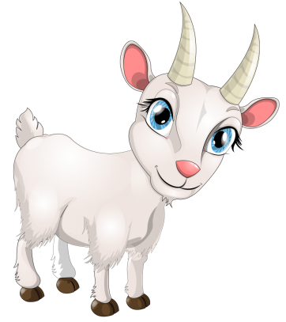
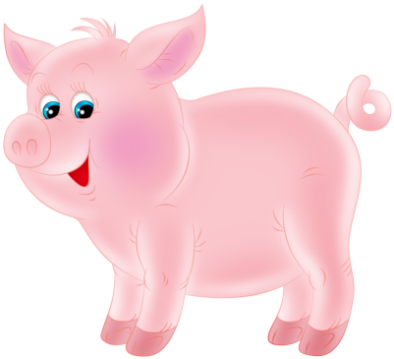

Slide 11
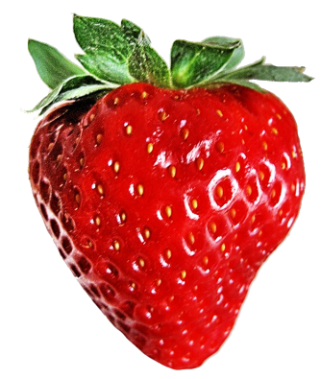

Slide 12
Автор Малинина Т.В. МАДОУ «Катюша»
http://steshka.ru/najdi-lishnij-predmet
https://iqsha.ru/uprazhneniya/logika/
http://veselajashkola.ru/klass/zadachi/logicheskie-s-otvetami/
http://mycliparts.ru/clips/11667.html

